Slide 1
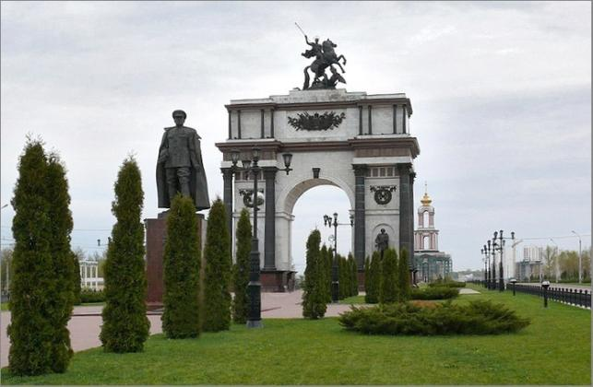
НАШ КРАЙ
Подготовила
учитель начальных классов
МБОУ «СОШ №41
им. В.В.Сизова» г.Курска
Цыганкова Анна Николаевна
КУРСКАЯ ОБЛАСТЬ

Slide 2
Остановка «Наш край»

Slide 3
Остановка «Погода в доме»

Slide 4
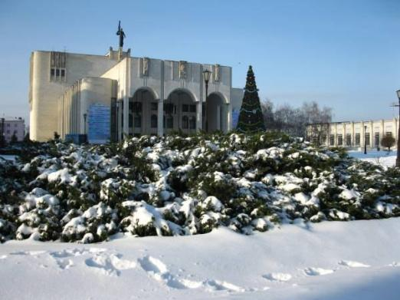
Остановка «Погода в доме»

Slide 5
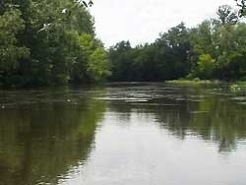
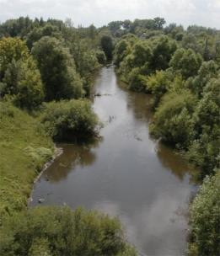
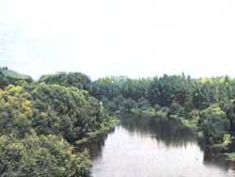
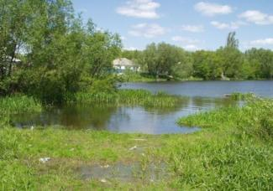
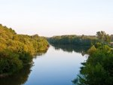
СЕЙМ
ПСЁЛ
РЕКИ
КШЕНЬ
ТИМ
ТУСКАРЬ
ОСКОЛ

Slide 6
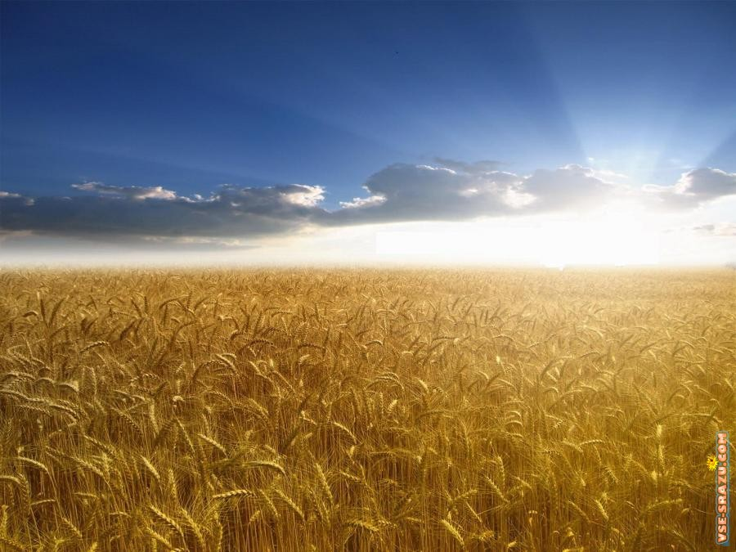
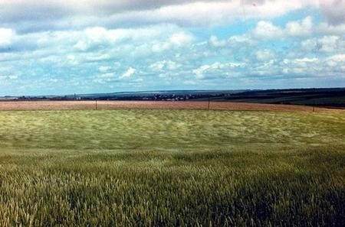
Остановка «Ботаническая»

Slide 7
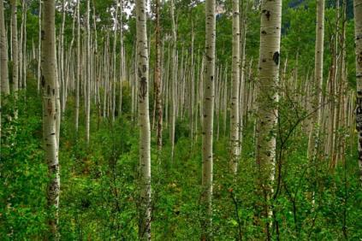
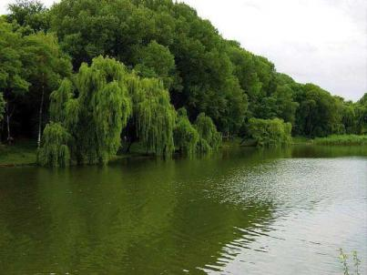
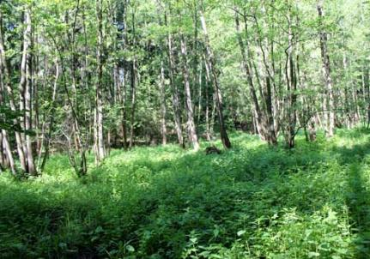
БЕРЕЗНЯКИ
ОСИННИКИ
ИВНЯКИ
ДУБРАВЫ
ОЛЬШАННИКИ

Slide 8
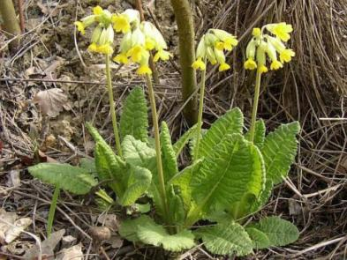
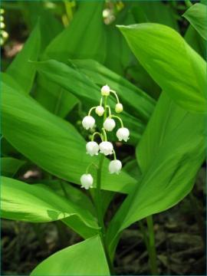
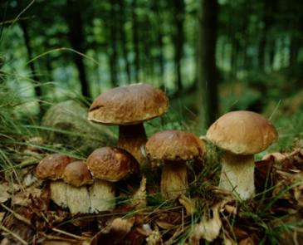

Slide 9
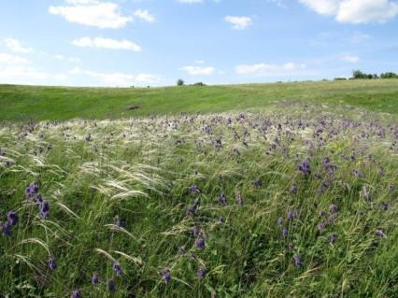
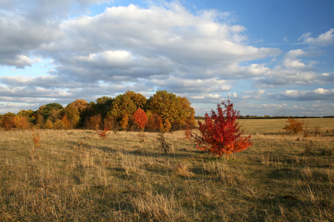
СТЕПЬ
ВЕСНА
ЛЕТО
ОСЕНЬ

Slide 11
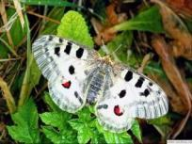
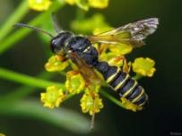
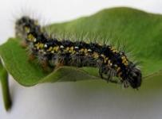
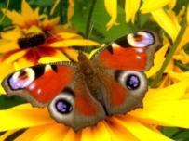
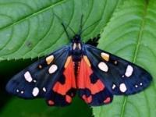
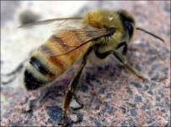
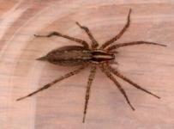
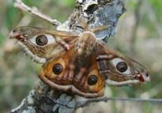
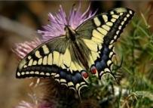
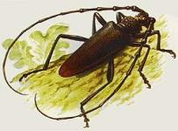
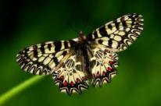
Насекомые

Slide 12
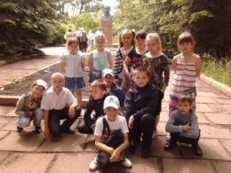
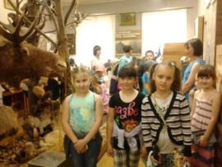
Центрально-Чернозёмный заповедник имени В.В.Алёхина

Slide 13
Рыбе –вода, птице – воздух, зверю – лес, степь, горы.
А человеку нужна РОДИНА.
И охранять природу – значит охранять Родину.
М.Пришвин

Slide 14
Остановка «Зоологическая»

Slide 15
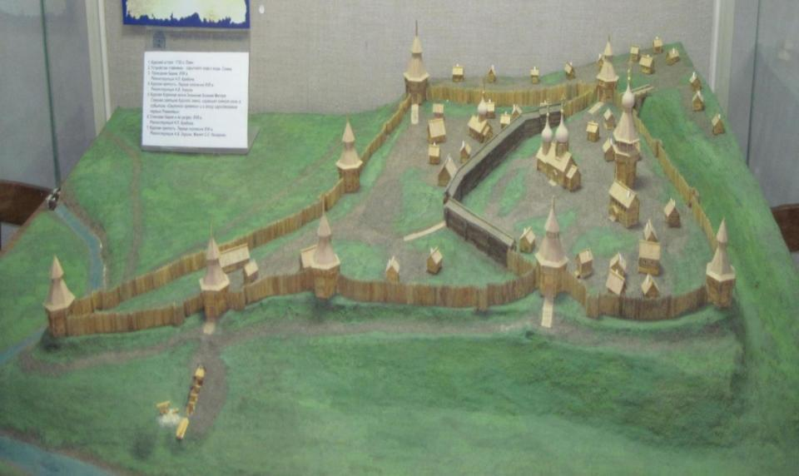
Остановка «Мы – куряне»

Slide 16
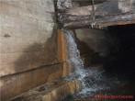
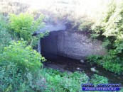
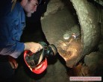
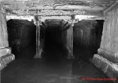
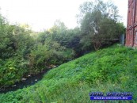
Устье реки Кур

Slide 18
Михаил Семёнович Щепкин

Slide 19
Николай Николаевич Асеев

Slide 20
Серафим Саровский

Slide 21
Василий Васильевич Алёхин

Slide 22
Надежда Васильевна Плевицкая

Slide 23
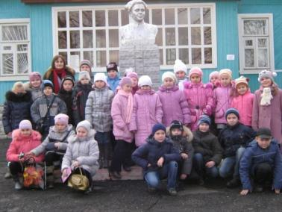
Аркадий Петрович Гайдар

Slide 24
Евгений Иванович
Носов

Slide 25
Константин Дмитриевич Воробьёв

Slide 26
Александр Александрович Дейнека

Slide 27
Георгий Васильевич Свиридов

Slide 28
Мне понравился урок, потому что … Я всё понял, потому что … Я не всё запомнил, но я постараюсь …

Slide 29
Спасибо за урок !

